Slide 1
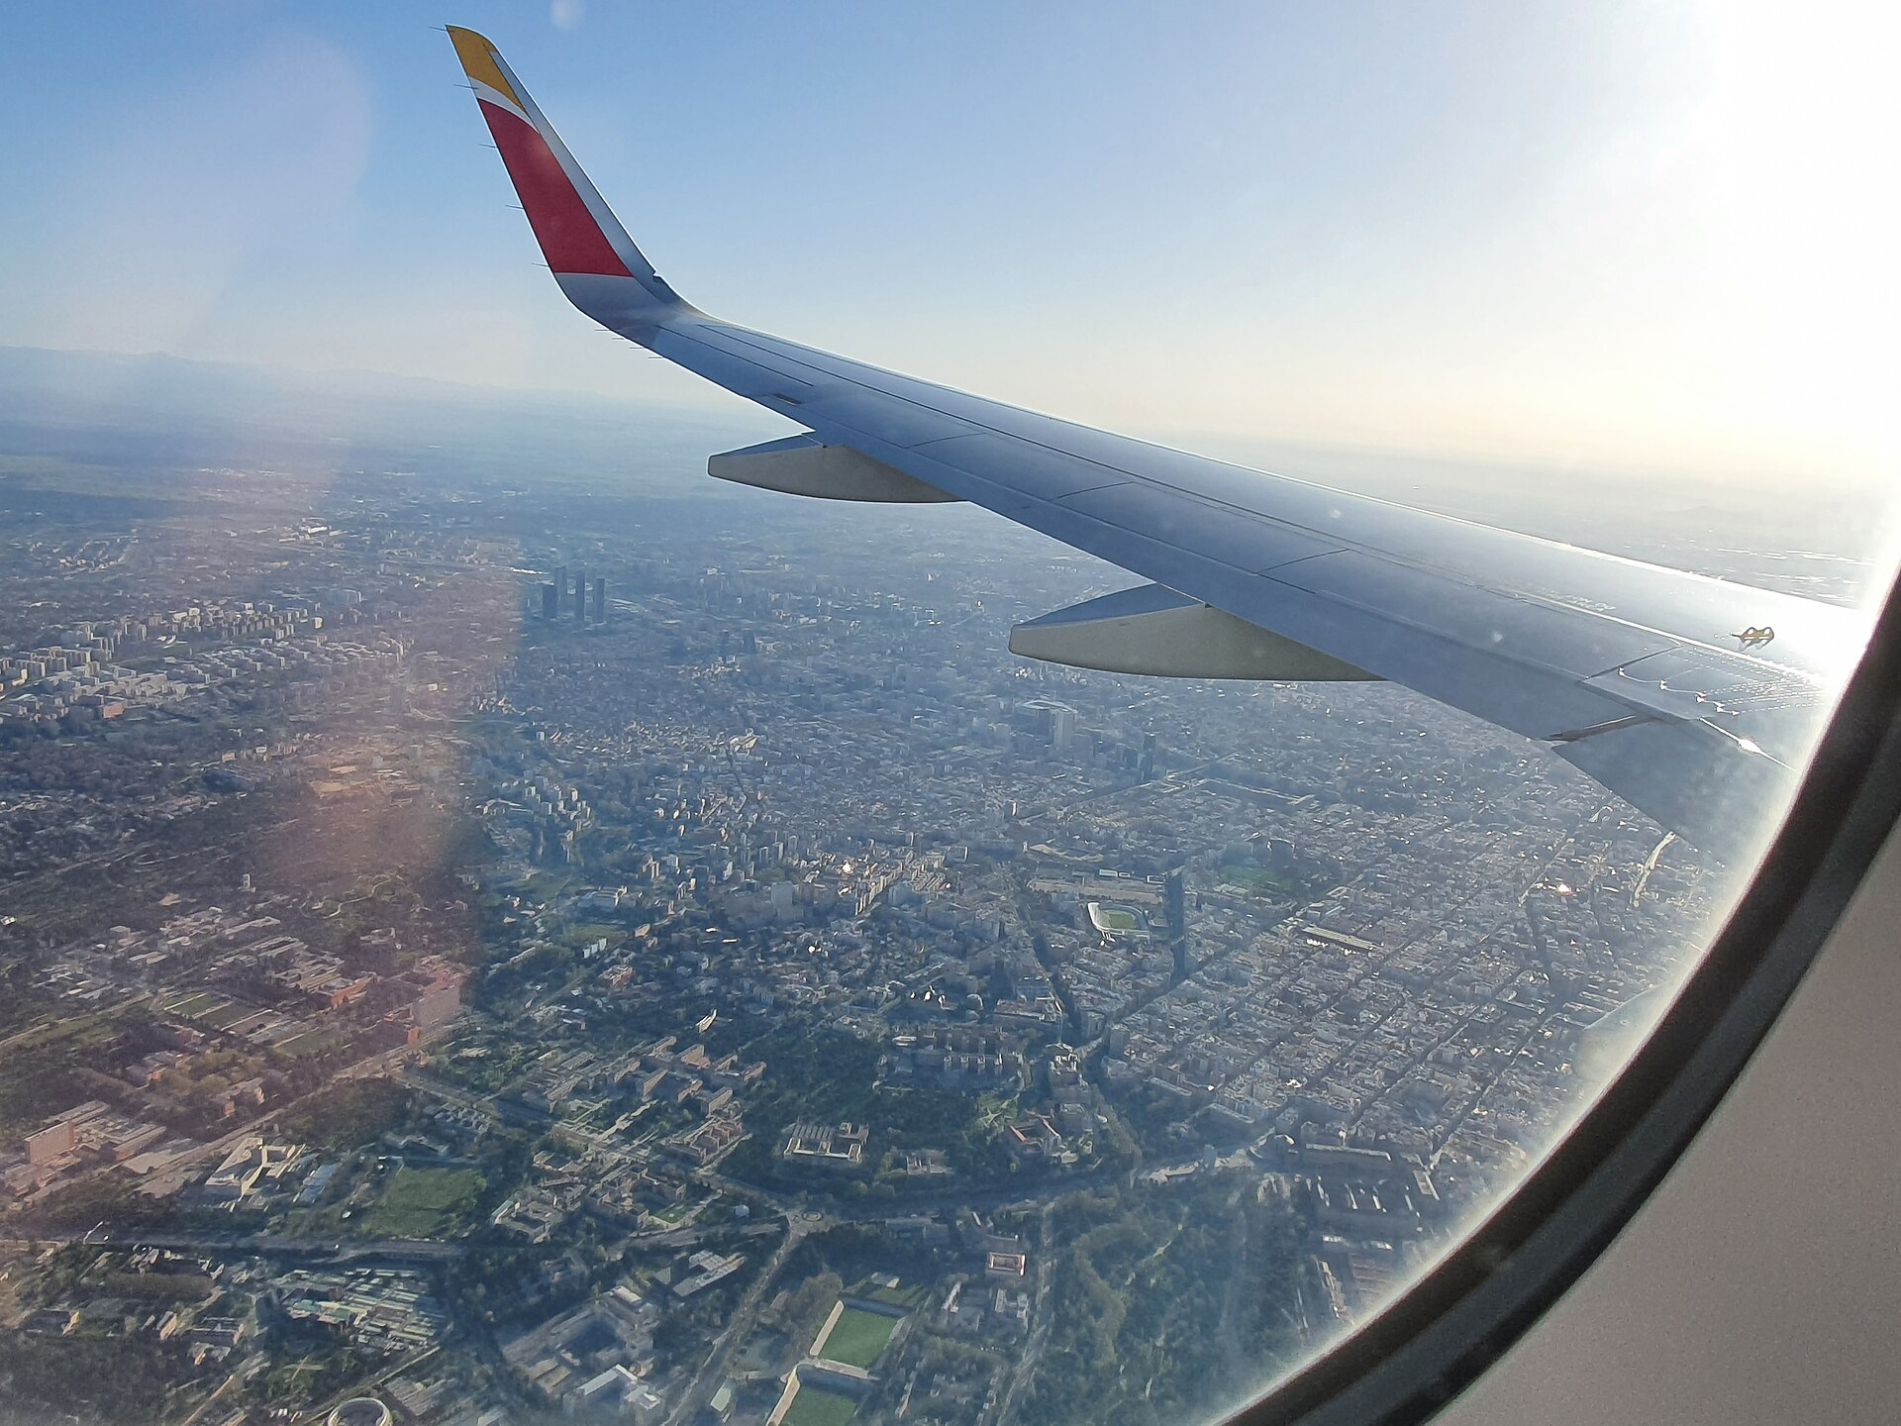
PUNTO 4 / IDEA PRINCIPAL
La vivienda organiza la ciudad
El precio del suelo y de la vivienda, la renta, el empleo y los servicios influyen en dónde vive cada grupo social.
ZONAS MÁS ACCESIBLES
Centro y zonas próximas
Más empleo, servicios y precio del suelo
La ciudad se divide en barrios con oportunidades distintas.
Vista aérea de Madrid: una ciudad formada por barrios y tejidos urbanos diferentes.
1.1.4 - Ciudad como espacio social y económico
01
Notes:
Contenido: síntesis de los materiales del tema 1.1 aportados por el docente.
Imagen: Aerial view of Madrid, Wikimedia Commons: https://commons.wikimedia.org/wiki/File:Aerial_view_of_Madrid.jpg

Slide 2
PUNTO 4 / CROQUIS
Precio del suelo y segregación socioespacial
La población no se reparte al azar.
Este croquis resume una tendencia frecuente. No es una regla universal para todas las ciudades.
CENTRO
ZONAS PRÓXIMAS
BARRIOS OBREROS
PERIFERIA
Más accesibilidad
Más actividad
Suelo caro
Residencias de rentas altas
Servicios de calidad
A menudo al norte
Rentas medias-bajas
Más densidad
Menor centralidad
Industria y logística
Más espacio
Distancias mayores
CENTRALIDAD Y PRECIO DEL SUELO
más
menos
La segregación socioespacial aparece cuando los grupos sociales se concentran en zonas diferentes.
1.1.4 - Ciudad como espacio social y económico
02
Notes:
Contenido: síntesis del apartado 1.1.4. Croquis editable elaborado para explicar la relación entre precio del suelo, accesibilidad y segregación socioespacial.

Slide 3
PUNTO 4 / DOS PROCESOS
Los barrios obreros también cambian
Industrialización
Gentrificación
Fábricas + ferrocarril
Barrio obrero
Rehabilitación
Sube el precio
de la vivienda
La industria creó barrios cerca del empleo:
vivienda barata, mayor densidad y ruido.
Llegan rentas más altas y cambia el perfil social del barrio.
IDEA PARA DECIR EN CLASE
La mejora física de un barrio no garantiza que sus antiguos vecinos puedan seguir viviendo allí.
1.1.4 - Ciudad como espacio social y económico
03
Notes:
Contenido: síntesis del apartado 1.1.4. Diagrama editable elaborado para explicar la relación entre industrialización, barrios obreros y gentrificación.

Slide 4
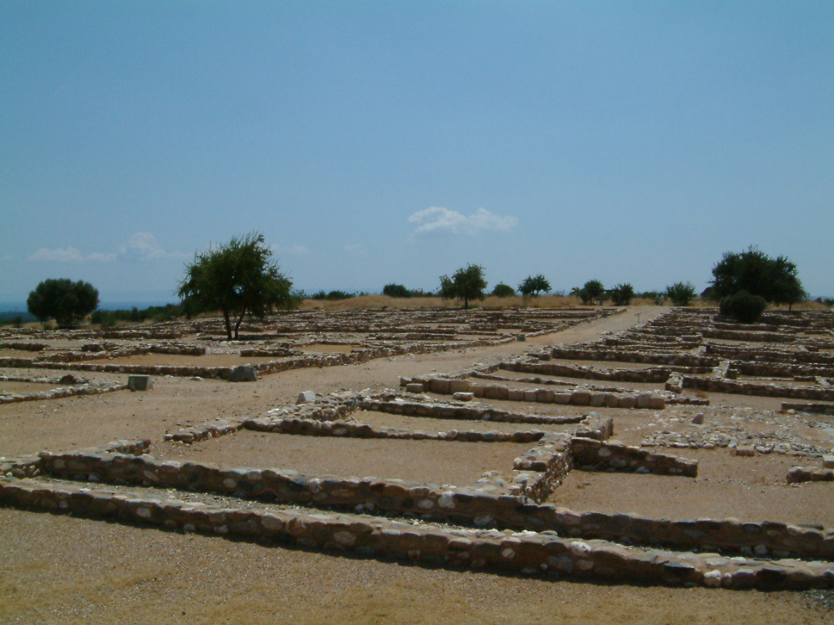
PUNTO 5 / SECUENCIA HISTÓRICA
La ciudad cambia con el tiempo
ANTIGUA
Funciones políticas, religiosas, comerciales y defensivas.
MEDIEVAL
Muralla, calles estrechas, plaza, mercado e iglesia.
MODERNA
Plazas, avenidas y planificación más racional.
INDUSTRIAL
Fábricas, ferrocarril, éxodo rural, barrios obreros y ensanches.
Olinto: ejemplo de trama regular en el mundo griego.
CONTEMPORÁNEA
Metropolización, grandes infraestructuras y expansión metropolitana.
1.1.5 - Evolución histórica y formas de las ciudades
04
Notes:
Contenido: síntesis del apartado 1.1.5.
Imagen: Ancient Olynthos Chalkidiki - Greece - 048, Wikimedia Commons: https://commons.wikimedia.org/wiki/File:Ancient_Olynthos_Chalkidiki_-_Greece_-_048.jpg

Slide 5
PUNTO 5 / EVOLUCIÓN DEL PLANO
La forma urbana también cuenta una historia
El plano urbano muestra cómo creció la ciudad.
Antigua y medieval
Clásica y moderna
Barroca e ilustrada
Industrial y reciente
Crecimiento orgánico
Plano irregular
Planificación racional
Plano ortogonal
Centro de poder
Plano radiocéntrico
Crecimiento siguiendo un eje
Plano lineal
Una misma ciudad puede combinar varios planos.
1.1.5 - Evolución histórica y formas de las ciudades
05
Notes:
Contenido: síntesis del apartado 1.1.5. Los cuatro croquis son diagramas editables elaborados para explicar los tipos de plano urbano.

Slide 6
PUNTO 5 / SÍNTESIS VISUAL
Cuatro planos urbanos básicos
IRREGULAR
Calles sinuosas y manzanas desiguales
Crecimiento orgánico y adaptación al relieve
ORTOGONAL
Calles rectas y cuadrícula
Planificación en damero o hipodámica
RADIOCÉNTRICO
Centro + radios + posibles anillos
Avenidas organizadas desde un punto central
LINEAL
Crecimiento siguiendo un eje
Río, costa, valle, carretera o ferrocarril
La forma urbana refleja la historia, las funciones y la manera en que la ciudad se ha expandido.
1.1.5 - Evolución histórica y formas de las ciudades
06
Notes:
Contenido: síntesis del apartado 1.1.5. Diagrama editable de los cuatro tipos básicos de plano urbano.

Slide 7
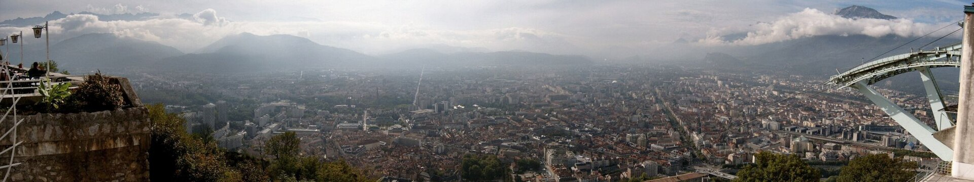
PUNTO 6 / IDEA PRINCIPAL
Las ciudades cumplen muchas funciones
Una ciudad ofrece vivienda, trabajo, servicios y conexiones. Por eso, la mayoría son multifuncionales.
FUNCIONES QUE PODEMOS ENCONTRAR
Residencial · comercial · industrial
Administrativa · educativa · sanitaria
Cultural · turística · transportes
Grenoble: universidad, investigación científica y tecnología.
La función dominante influye en el empleo, el paisaje y los desplazamientos.
1.1.6 - Funciones y especialización urbana
07
Notes:
Contenido: síntesis del apartado 1.1.6.
Imagen: Grenoble panorama, Wikimedia Commons: https://commons.wikimedia.org/wiki/File:Grenoble_panorama.jpg

Slide 8
PUNTO 6 / DIAGRAMA
Una ciudad es multifuncional
La ciudad reúne actividades diferentes que se relacionan entre sí.
COMERCIAL
INDUSTRIAL
RESIDENCIAL
ADMINISTRATIVA
CIUDAD
TRANSPORTES
EDUCATIVA
CIENTÍFICA
CULTURAL
TURÍSTICA
SANITARIA
Cuando una función pesa más que las demás, hablamos de especialización urbana.
1.1.6 - Funciones y especialización urbana
08
Notes:
Contenido: síntesis del apartado 1.1.6. Diagrama editable de la multifuncionalidad urbana.

Slide 9
PUNTO 6 / EJEMPLOS
Algunas ciudades destacan por una función
Especialización urbana
Grenoble
universidad, ciencia y tecnología
Fráncfort
finanzas y transportes
¿Cómo se reconoce?
Toulouse
aeronáutica y sector espacial
Róterdam
puerto y logística
Edificios
Empleos
Madrid
política, finanzas, cultura y servicios
Venecia
turismo y cultura
Desplazamientos
Barcelona
comercio, puerto, turismo y tecnología
Bruselas
administración internacional
Imagen urbana
La función dominante deja huellas visibles.
1.1.6 - Funciones y especialización urbana
09
Notes:
Contenido: síntesis del apartado 1.1.6. Los ejemplos de ciudades y funciones proceden de los materiales del tema.

Slide 10
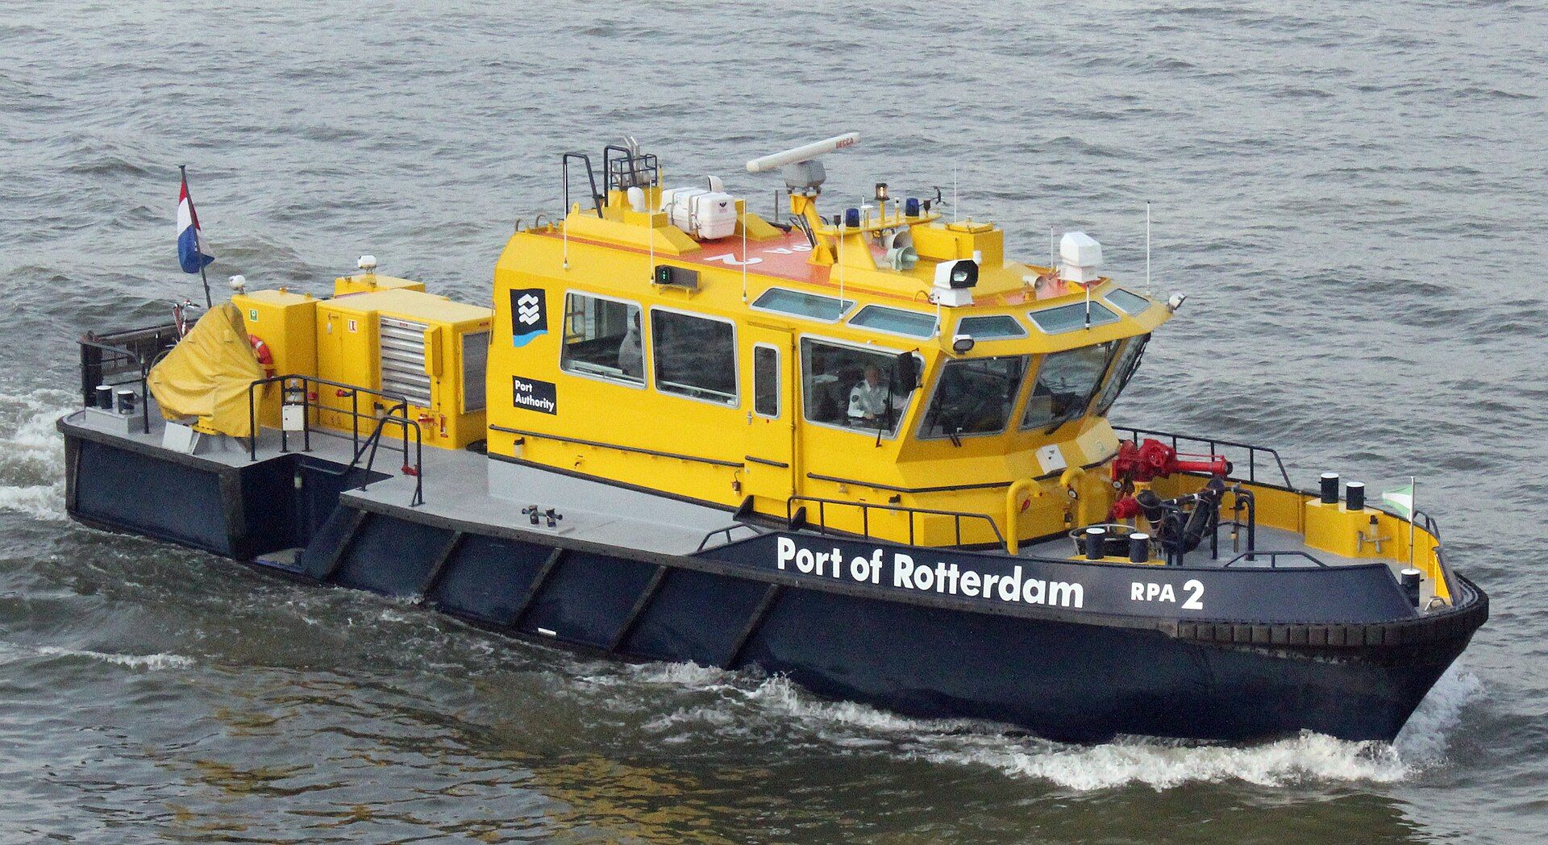
PUNTO 7 / GLOBALIZACIÓN
Las ciudades forman una red mundial
La globalización conecta ciudades mediante flujos.
RED
URBANA
MUNDIAL
Personas
Mercancías
Capitales
Información
Róterdam: una función portuaria conectada a flujos internacionales.
1.1.7 - Centros, periferias y globalización
10
Notes:
Contenido: síntesis del apartado 1.1.7.
Imagen: Port of Rotterdam, Wikimedia Commons: https://commons.wikimedia.org/wiki/File:Port_of_Rotterdam.jpg

Slide 11
PUNTO 7 / DOS MARCOS
Centro-periferia en dos escalas
INTERURBANO
GRANDES METRÓPOLIS
DECISIONES Y SERVICIOS AVANZADOS
CIUDADES
SECUNDARIAS
Entre ciudades del mundo
INTRAURBANO
CENTRO
ZONAS
PRÓXIMAS
PERIFERIAS
Dentro de una misma ciudad
La misma relación centro-periferia aparece a escala mundial y dentro de cada ciudad.
1.1.7 - Centros, periferias y globalización
11
Notes:
Contenido: síntesis del apartado 1.1.7. Diagrama editable para distinguir la escala interurbana de la escala intraurbana.

Slide 12
PUNTO 7 / CONCLUSIÓN
La globalización conecta, pero no elimina las desigualdades
Dentro de una misma ciudad
CENTRO Y ZONAS PRÓXIMAS
PERIFERIAS
Más accesibilidad
Más empleo y servicios
Suelo más caro
Más espacio
Distancias mayores
Situaciones sociales variadas
La globalización puede atraer inversiones y oportunidades, pero los beneficios se concentran más en las zonas mejor conectadas.
Más conexiones no significa igualdad territorial.
1.1.7 - Centros, periferias y globalización
12
Notes:
Contenido: síntesis del apartado 1.1.7. Diagrama editable para cerrar la relación entre globalización, centro, periferias y desigualdades.

